Slide 1
حثنا ديننا الإسلامي النظر والتأمل في الكون ولفت نظرنا إلى جماله وزينته ومنفعته , وكما نبه القرآن الكريم إلى ما في المخلوقات من جمال زخرفي متمثلَا في قوله تعالى
(وَلَقَدْ جَعَلْنَا فِي السَّمَاءِ بُرُوجًا وَزَيَّنَّاهَا لِلنَّاظِرِينَ )
ومن جهة أخرى حث على تجميل الحياة والاستماع بزينتها
(يَا بَنِي آدَمَ خُذُوا زِينَتَكُمْ عِندَ كُلِّ مَسْجِدٍ وَكُلُوا وَاشْرَبُوا وَلَا تُسْرِفُوا ۚ إِنَّهُ لَا يُحِبُّ الْمُسْرِفِينَ )
بذلك يكون القرآن الكريم ربط بين النظر في الكون والتفكير والتأمل والواقع المادي للإنسان , حتى تكتمل عنده النظرة الإبداعية الجمالية .

Slide 2
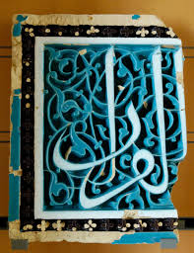
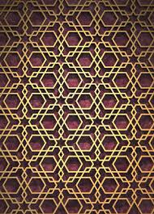
استراتيجية الدقيقة الواحدة
من خلال الصور التي امامك استخرجي عنوان الدرس

Slide 3
الفنون الاسلامية
كان ظهور الفن الإسلامي نتيجة لانتشار الفكر الإسلامي,ومع توسع الفتوحات الإسلامية تأثر المسلمون بفنون البلدان التي فتحوها,فاستفادوا من تلك الفنون وأخذوا منها مايناسبهم ودمجوه في حة واحدة مشكلين بذلك الفن الإسلامي الذي نعرفه.
وقد دخل الفن الإسلامي في جميع نواحي الحياة .

Slide 4
الفنون الإسلامية
استراتيجية فكر , زاوج , شارك
ماهو تعريف الفنون الاسلامية ؟

Slide 5
فالفنون الإسلامية :
يقصد بها الفنون الخاصة بالشعوب والدول التي اعتنقت الإسلام أو عاشت تحت مظلته
نشأة الفن الإسلامي:
كان للإمبراطورية الرومانية ومن بعدها الإمبراطورية البيزنطية المتفرعة عنها ، مجد عظيم وعمر طويل ونفوذ مديد , قبل ظهور الإسلام ومع الفتوحات الإسلامية وتوسع رقعة الدولة الإسلامية ووصول الجيوش المسلمة إلى القسطنطينية وبسط سلطتها عليها في العام 1453 هـ , كان سبباً رئيسياً لنشأة الفن الإسلامي في القرن الأول الهجري وظهور أولى الطرز الفنية .
فالطرز :
هو الشكل المميز لطريقة ترابط أجزاء التصميم مع بعضه البعض في وحدة بنائية متكاملة لأي فن من الفنون

Slide 6
(الخلافة الأموية )
لقد كان لبوتقة الفن الإسلامي والهندسة المعمارية في عهد الخلافة الأموية نصيباً كبيراً واهتماما بالغاً , لما تحويه من تراث كلاسيكي بيزنطي أدى إلى دفع عجلة تطور الدولة الإسلامية في الفنون الزخرفية والتطبيقية والعمارة الإسلامية , وظهر ما يسمى بالطراز الأموي الذي يتجلى في الجامع الأموي بدمشق ومسجد قبة الصخرة بالقدس .

Slide 7
( الدولة العباسية وتوابعها )
لقد كان للتأثير الساساني على الإنتاج الفني الإسلامي الجديد واضحاً فنشأ عنه ما يسمى بالطراز العباسي , وبلغ هذا الطراز أوج عظمته في مدينة سامراء , وهي التي كانت مركزاً للخلافة العباسية في تلك الفترة , وسمي باسم سامراء , وأصبح طراز سامراء ذا طابع دولي انتشر في أقطار العالم الإسلامي .

Slide 8
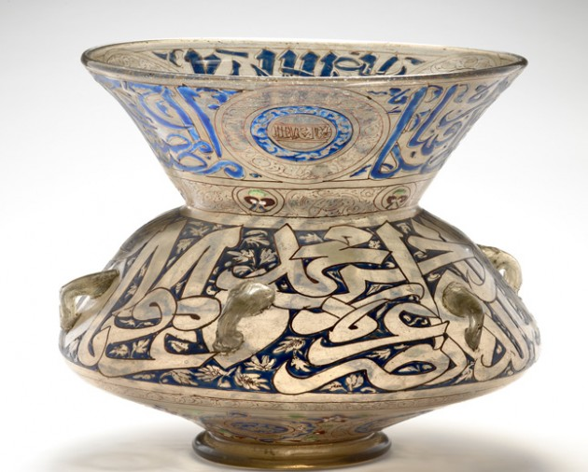
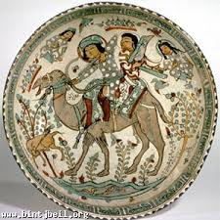
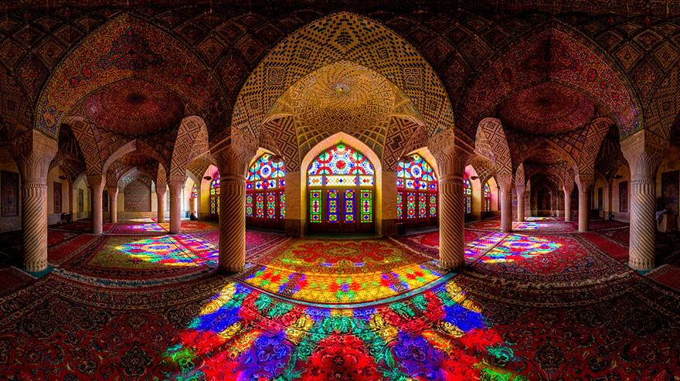
استراتيجية خفض اليد
من خلال الصور التي أمامك استخرجي أهم عناصر الزخرفة الإسلامية :

Slide 9
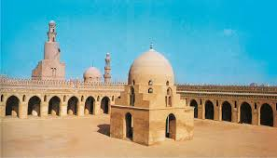
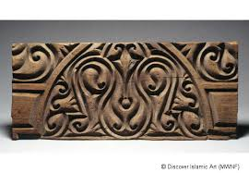
ورقه عمل
تأمل الصور التي أمامك , وحلل القيم الفنية والجمالية لها , مستنبطاً العناصر الفنية للطراز الذي تميز به الفن الإسلامي العباسي المعروف بطراز سامراء؟

Slide 10
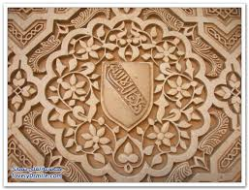
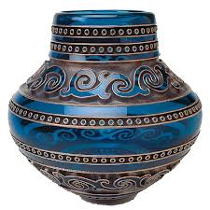
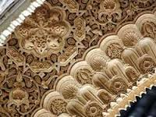
فن الرقش العربي
لقد تميزت الزخارف بشتى أنواعها في العصر الإسلامي وازدهرت في كافة المجالات وأصبحت تحمل أنماطاً خاصة بها ذات طراز تميزها عن أي طراز فني آخر , ومن أهم ما امتازت به الموضوعات الزخرفية النباتية هوما سمي في أوروبا باسم فن الآرابيسك وهو مصطلح فرنسي وبالإسبانية فن التوريق وقد بدت بوادر هذا الفن مع البداية الفن الأموي في القرن الثالث الهجري وازدهرت وارتقت في العصر الذهبي من العصر العباسي فنراها في الزخارف الجصية التي تغطي العقود والجدران , وعلى التحف الخشبية والمعدنية والزجاجية والسجاد .

Slide 11
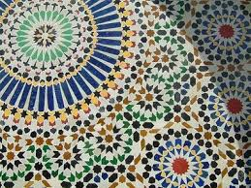
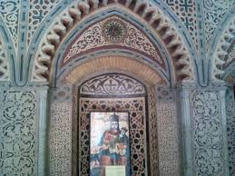
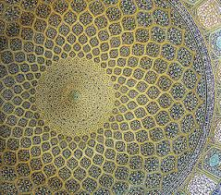
أما الموضوعات الزخرفية الهندسية فكانت متميزة برسوم الأطباق النجمية الهندسية ذات التراكيب المتعددة على هيئة نجوم كما بالشكل

Slide 12
معاني وجماليات الفن الإسلامي :
لقد استطاع الفنانون المسلمون أن يبدعوا في جميع فنونهم سواء المعمارية منها أو الزخرفية أو التشكيلية وإعطاء الفن الإسلامي طابعاً مميزاً نابعاً من وجدانهم العقائدي , والذي استمر طيلة عشرة قرون انصهر فيها بالعديد من الحضارات , وازدهر وتطور ودخل جميع مرافق الحياة , ونشط بعد حركة الترجمة والتأليف حيث كانت المخطوطات تزين بالزخارف والخطوط والصور التوضيحية كما انفرد الفن الإسلامي من بين فنون العال بالخط الزخرفي الذي استعمل في أوسع نطاق وفي جميع المنتجات الفنية وقد كان القرآن الكريم هو الميدان الأول الذي اهتم به الخطاطون حيث زخرفوا عناوين السور ووضعوها داخل إطارات مزخرفة بأنواع الزخارف النباتية والهندسية كما انفردت العمارة الإسلامية بطابعها المميز الذي لا نظير له في الحضارات الأخرى , وكان المسجد الميدان الثاني بعد القرآن الذي نال اهتمام المهندسين والفنانين حيث فاضت فيه إبداعاتهم وعبقرياتهم , فأصبح المسجد بمثابة المتحف الذي يرى الزائر من خلاله جمال وروح الفن الإسلامي

Slide 13
الــواجــب
اكتب تقريرا مصوراً عن الفكر الجمالي للانجازات المعمارية المتميزة للحرمين والفنون الزخرفية الإسلامية التي تزين العناصر المعمارية فيها بكافة أشكالها.

Slide 14
عمل الطالبة:
شيخه آل نويبت

